Slide 1
XYZ Gestion de patrimoine
Examen des progrès avec
LA FAMILLE BEAUDOIN
Préparé par : Jean Conseiller

Slide 2
Ordre du jour de l'examen des progrès
❶ Changements que nous effectuons pour mieux vous servir.
❷ Discussion sur la gestion du patrimoine.
❸ Examen et discussion de vos coûts d'investissement.
❹ Sujets que vous aimeriez discuter.

Slide 3
Changements que nous effectuons pour mieux vous servir
Amélioration de nos relevés et des rapports destinés aux clients
Plus d'information sur les
frais et le rendement
Mise eu œuvre en janvier 2017

Slide 4
À XYZ Gestion de patrimoine, nous adoptons une démarche unique à la gestion du patrimoine
Nous nous engageons à vous aider à :
Constituer votre patrimoine et le protéger, ainsi que votre style de vie
Vous préparer à toutes éventualités
Avoir une tranquillité d'esprit
Établir et protéger votre héritage

Slide 5
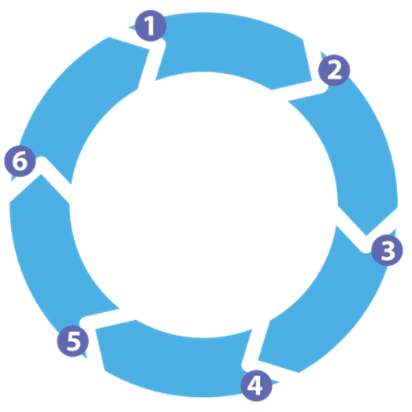
Notre processus pour fournir des conseils holistiques
IDENTIFIER VOS BESOINS
ET OBJECTIFS
SURVEILLER VOS PROGRÈS
RECEUILLIR DES INFORMATIONS
METTRE EN OEUVRE VOTRE PLAN
VOUS
PRÉPARER L'ANALYSE
DÉVELOPPER UN PLAN D'ACTION

Slide 6
Scénario client pour la famille Beaudoin
Objectifs
S'acquitter de ses dettes avant de prendre sa retraite à l'âge de 65 ans
Passer plus de temps en famille
Aller en voyage au moins deux fois par année
Payer les études de Francine
Relations
PLanification des éventualités
Fils, Carl, 24 ans
Fille, Francine, 18 ans
Les quatre parents ont presque 90 ans
Ils ont chacun une assurance vie entière de 500 000 $
Assurance hypothécaire et invalidité
Testament et procurations sont à jour
Aucun fonds d'urgence
Actif
VOUS
Passif
REER de Philippe : 334 000 $
REER d'Ève : 194 875 $
Compte conjoint : 27 450 $
REEE : 19 750 $
Maison : 420 000 $
Solde hypothécaire : 273 000 $
Ligne de crédit conjointe : 25 000 $
Solde du prêt automobile de Philippe: 12 000 $
revenu
Salaire de Philippe : 85 000 $
Salaire d'Ève : 64 400 $
Dividendes des investissements

Slide 7
Rapport de vos progrès
Priorités
Défis
S'acquitter de ses dettes avant de prendre sa retraite à l'âge de 65 ans
Maximiser les cotisations au REEE
Établir un fonds d'urgence
Parents âgés nécessitent un logement pour personnes âgées
Francine examine ses choix de collèges aux États-Unis – coûts accrus
Philippe Beaudoin
Ève Beaudoin
Planification financière et de la retraite |  | Planification fiscale |  | Planification de legs
SERVICE | STATUT | SERVICE | STATUT | SERVICE | DÉTAILS ET STATUT
Établir les objectifs et un plan financier | Interrogatoire préalable le 15.02.2000 Examen semestriel | Réduction de l'impôt | Réduction de l'impôt par l'intermédiaire de la société de portefeuille, depuis avril 2006 | Assurance-vie | Assurance-vie entière pour les deux – 500 k$ en date du 15.03.2000
Analyse du prêt hypothécaire et autres dettes | Remboursement du prêt hypothécaire d'ici 2025 | Efforts de coordination entourant la déclaration de revenus | Déclaration conjointe produite par le comptable, Jean Joubert, depuis avril 2006 | Maladies graves et invalidité | Protection hypothécaire établie le 10.04.2000
Planification de la retraite | Plan de retraite et prévisions des revenus élaborés le 03.07.2013 | Optimisation fiscale | Compte non enregistré investi dans la Catégorie de société | Testament et procuration | Complété par le cabinet comptable Tremblay Séguin – 06.04.2009
Prévisions des revenus |  | Planification fiscale pour entreprises | Déclaration de revenus produite par le comptable, Jean Joubert, depuis avril 2006 | Planification de la succession d'entreprise | Élaborée le 15.09.2010
Services et communication | Convention de services créée le 17.02.2012 |  |  | Protection contre les risques | Analyse de portefeuille et rééquilibrage automatique pour réduire le risque

Slide 8
Examen de vos coûts d'investissement
Frais de gestion
Frais de gestion par palier (nets de réductions)
Classement du mandat | Frais de gestion | De 250 000 $ à 500 000 $ inclusivement | De 500 000 $ à 1 million de dollars inclusivement | De 1 million de dollars à 3 millions de dollars inclusivement | De 3 millions de dollars à 5 millions de dollars inclusivement | Montants de plus de 5 millions de dollars
Marché monétaire | 0,55 % | 0,500 % | 0,425 % | 0,350 % | 0,325 % | 0,300 %
Revenu* | 0,55 % | 0,525 % | 0,450 % | 0,400 % | 0,350 % | 0,300 %
Revenu diversifié/équilibré | 0,85 % | 0,750 % | 0,600 % | 0,550 % | 0,500 % | 0,400 %
Fonds propres | 0,95 % | 0,900 % | 0,750 % | 0,650 % | 0,600 % | 0,500 %
Honoraires du courtier et du conseiller
1,00 %

Slide 9
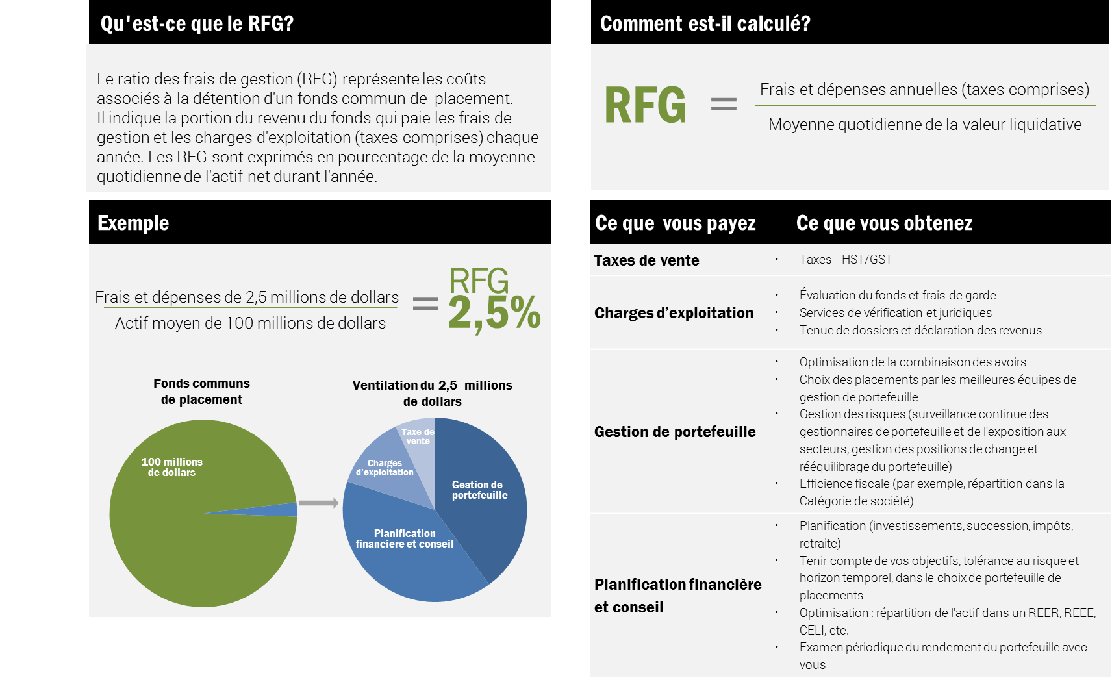
Examen de vos coûts d'investissement
Cet exemple est fondé sur un fonds commun de placement en actions canadiennes typique dont le RFG est calculé conformément au Règlement 81-102. Les fonds communs de placement au Canada sont ventilés légèrement différemment en raison de leurs taux des frais de gestion, leurs structures des coûts et leur efficience opérationnelle. Cet exemple est fourni aux fins d'illustration seulement.

Slide 10
Examen de vos coûts d'investissement
Placement de ___________ $ comportant un RFG de _____$ par année (____%)
Placements CI
Courtier
Conseiller et son équipe
$_________________
$_________________
$_________________
Services fournis
Gestionnaires de portefeuille et analystes | Conformité | Planification de patrimoine et financière
Taxes de ventes | Relevés et rapports | Coaching et conseil
Service à la clientèle et administration | Recours aux services des spécialistes en gestion de patrimoine | Surveillance et suivi continus

Slide 11
Examen de vos coûts d'investissement
RFG – FOURCHETTE du secteur
3,52%
x
2%
0,96%
Faible
Élevé
Adapté de : The Costs and Benefits of Financial Advice - Foerster, Linnainmaa, Melzer, Previtero, mars 2014

Slide 12
Nos services de gestion de patrimoine
Chez XYZ Gestion de patrimoine, nous nous faisons un devoir de vous offrir des services en gestion de patrimoine inégalés. Notre équipe se consacre à l’établissement de relations qui dépassent le simple niveau des investissements en proposant des solutions personnalisées. Nous offrons toute une gamme de services et privilégions la relation client.
Les frais que nous imputons à votre compte couvrent les services à valeur ajoutée suivants :
Gestion financière | Gestion de l’actif | Planification fiscale | Gestion des risques
Analyse du prêt hypothécaire et autres dettes | Analyse du portefeuille et des rentes | Analyse des impôts | Assurance-vie
Analyse des revenus | Gamme diversifiée de produits de placement | Efforts de coordination entourant la déclaration de revenus | Maladies graves et invalidité
Prévision des revenus | Régimes d'épargne-retraite, d'épargne-études et d'épargne | Planification fiscale approfondie pour particuliers | Assurance de soins de santé à long terme
REER et prêt levier | Repositionnement et rééquilibrage | Planification fiscale pour entreprises | Répartition de l'actif visant à réduire les risques
Fixation des objectifs financiers | Rendements corrigés du risque maximisés | Stratégie de minimisation des impôts | Surveillance des gestionnaires de portefeuille
Planification de la retraite | Planification de legs | Plan de vie | Expérience client
Analyse du revenu de retraite | Analyse de la planification successorale | Questions relatives aux services aux aînés | Interrogatoire préalable approfondi
Évaluation des objectifs | Testament et procuration | Transitions professionnelles | Gestion comportementale
Analyse des dépenses prévues à la retraite | Dons de bienfaisance | Mode de vie sain | Rapports périodiques
Projection du flux de trésorerie à la retraite | Planification de la succession d'entreprise | Référence à d'autres professionnels | Communication adaptée
Séances d'information sur la retraite | Accès à un réseau juridique | Autres conseils non financiers | Résolution de problème proactive

Slide 13
Comment puis-je ajouter de la valeur?
Rencontre de gestion de patrimoine entre générations
Accès à un réseau
de spécialistes juridiques
Soutien durant les évènements de la vie
Notes:
Now you want to talk about some value-added services that you have provided your clients. Services that are a bit out of the ordinary and show the client that you care about them as people because these services are more personal.
Here are some examples of value-added services that you can provide clients, and the beauty of these services is that they don’t involve a lot of extra effort or costs to carry out.
The first is IWM which is a meeting that you can facilitate to help clients discuss their wills and estate plans with their adult children. Research shows that 67% of clients do not discuss their intentions with their adult children. Avoiding this topic can make a lot of clients lose sleep because they know that it can cause problems with inheritors down the road.
Another value added service is providing your clients with access to lawyers who can help them set up these important documents. 58% of Canadians do not have a signed will…so there is a need for this service.
The third example of a value-added service is helping clients work through life transition events. Sooner or later every client is going to go through some kind of a life transition event. For example, demographics show that women will outlive men and that means more widows who will be left to manage their own finances which many may never have had to handle before. As a trusted advisor you will be able to help educate them and set up a budget or maybe a financial plan.

Slide 14
Sujets que vous aimeriez discuter
Image: iStock

